Slide 1








令和７年度の食品ロス削減の取組について
R7.8.7 令和７年度第１回食品ロス削減ネットワーク懇話会資料
資料１

Slide 2







食品ロス削減ネットワーク懇話会、パートナーシップ制度について
■食品ロス削減ネットワーク懇話会
食品関連事業者
（製造、卸、小売、外食等）
【目的】食品製造業者､食品卸売・小売業者、外食事業者､消費者､行政等による
「食品ロス削減ネットワーク懇話会」を設置し、流通全体で
具体的な取組を展開し、食品ロス削減をめざす。
具体的な取組展開、各業界団体へ発信
意識啓発等
計画の進捗
管理等
〇全体会議（８月７日、R８.２月予定）
各段階の情報交換や取組への意見など
消費者
行政
意見交換
■おおさか食品ロス削減パートナーシップ制度
ネットワーク懇話会のイメージ
食品ロス削減に積極的に取り組むとともに、消費者に対して啓発を実施する事業者を後押しし、さらに取組を進めるため、平成30年度に創設。
参画分野：食品製造、小売、卸売、飲食、ホテル、ショッピングモール
フードシェアリング、自動発注システム開発、パッケージ
メディア、教育・啓発、組合、企画・広報 等
令和７年８月７日現在 ５９事業者
・参画事業者（食品製造、飲食店など）
パートナーシップ制度ホームページ
https://www.pref.osaka.lg.jp/o120110/ryutai/foodloss/partnership.html
１
Notes:
大阪府ではおおさか食品ロス削減パートナーシップ制度という制度を設けておりまして、
食品ロス削減に積極的に取り組むとともに消費者に対して啓発を実施する事業者を後押ししさらに取組みを進めていただくため
平成３０年度に創設した制度になります。
パートナーシップ事業者は令和６年６月末現在で４９事業者登録されており、今年４月～６月においても、
すでに３事業者に登録いただいており、食品の需要予測をすることで仕入等を調整することができるサービスを提供する事業者など新たな分野での参画も増えています。
また、８月２７日にはパートナーシップ事業者交流会を予定しておりまして、
小売業などの各業種の代表事業者による取組事例の紹介、さらに、事例紹介の後には自由な事業者同士の交流、意見交換の場を設けております。
参加対象としましてはパートナーシップ事業者を中心に、食品ロス削減の取組を実施していただいている又は実施予定・関心のある事業者、
大阪府の取組にのボランティアとして協力いただいているもったいないやん活動隊、その他市町村担当者ほか
食品絵雄削減の取組に興味のある一般の方々にもご参加いただければと考えています。
すでにエイチツーオーリテイリング株式会社様には本交流会にて事例紹介をしていただく予定になっております。
懇話会メンバーのみなさまにおかれましてもご興味がおありでしたら、ぜひご連絡いただけましたらと思います。
パートナー事業者様におかれましては別途連絡させていただきます。
本制度の紹介、呼びかけについては、
食品ロス削減に関連する取組を実施していただいている事業者様を中心に今年度すでに6社に制度説明させてもらっており、
大阪産マルシェでのチラシの配架、またマルシェに出店していただいた事業者様の紹介をパネルのような形で掲示させていただきました。
また、今後のFABEX関西やFoodStyleKansaiなどの食品関係の展示会でもチラシを配架予定です。
脱炭素を推進する経営等に取り組んでいる事業者に対して脱炭素・エネルギー政策課が登録している、脱炭素宣言事業者へのPRも実施予定です。
その他、興味を示していただいた事業者について随時メールにて情報提供を実施しています。
（※メモ）
これまで制度説明をしたのはニチバン、清涼飲料水組合、ライフ、ソフトバンク、サラヤ、ファミリーマートの6社

Slide 3

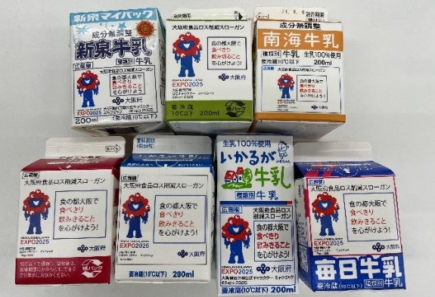
学校牛乳広報欄を活用した食ロスキャンペーン
※令和６年度からの継続
概 要
○ 大阪府牛乳処理事業協同組合のご協力を得て、令和６年の２学期より、学校給食用の牛乳パックに「大阪府食品ロス削減スローガン」
を掲載し、府内の児童・生徒に対する啓発を行っている。
○ この啓発にあたっては、大阪・関西万博のシンボルとして親しみを持たれている公式キャラクター“ミャクミャク”を、
アイキャッチとして掲載している。
○ 大阪府内の子供たちに、大阪・関西万博の更なる機運醸成を図るとともに、学校給食を通じて、「EXPO 2025 グリーンビジョン」の
『脱炭素』と『資源循環』の両方で大きなテーマとして掲げている「食品ロス削減」について、更なる機運醸成を図るもの。
【対象地域】
大阪府牛乳処理事業協同組合が、学校給食用牛乳を供給している
公立小中学校と特別支援学校（府内33市町村（※）、和歌山県、
奈良県の一部の市町村）
（※）豊中市、豊能町、能勢町、茨木市、吹田市、大東市、貝塚市、
泉大津市、守口市、松原市を除く府内市町村
【広報欄付牛乳パック供給本数】
〇令和６年度実績
約５,７00万本（R6年2学期～３月末）
〇令和７年度予定
約３,０00万本
【掲載時期】
〇令和６年２学期～令和７年10月（予定）
：日本酪農協同(株)、泉南乳業(株)、(株)いかるが牛乳、ビタミン乳業(株)
〇令和６年10月～令和７年10月（予定）
：北庄司乳業(株)、南海牛乳処理工場
２

Slide 4
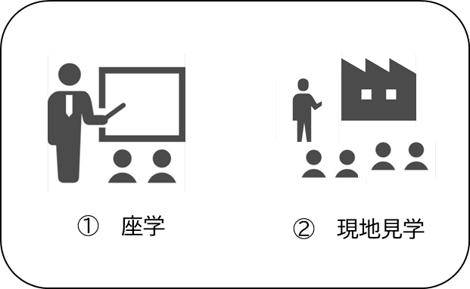


食品ロス削減ボランティア活動推進事業について
事業の目的
令和７年度は、これまで養成した活動隊が、地域の市町村や事業者が展開する既存の啓発活動等に参画するとともに、市町村や事業者と一緒に学ぶことで、多様な主体との連携の枠組みを構築しつつ、地域活動の推進と定着を図ります。
事業の概要
〇食品ロス削減講座の開催
■対象
・市町村担当者、事業者、活動隊
■開催期間
・10～11月の平日
■内容
①食品ロスの基礎知識や効果的な啓発手法、出前講座の手法、
市町村・事業者の食 品ロス削減取組事例の共有 等
②事業者等における食品ロスの現状や削減対策 等
〇地域の食品ロス削減に向けた取組の実践（活動隊の派遣）
■対象地域
・特定の市町村（事前の希望調査・ヒアリング等で決定）
■想定される活動内容
・市町村イベントでの啓発ブース出展
・学校や市民講座での出前講座
・スーパー等での 啓発POP作成
・市や事業者の実施するフードドライブの受付・仕分けへの協力
市町村や事業者が行う
啓発活動等へ参画
４

Slide 5









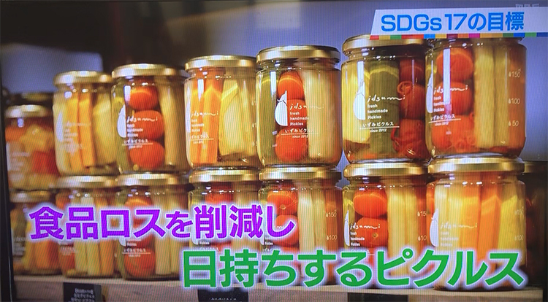
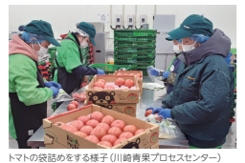
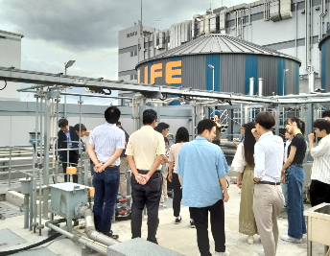
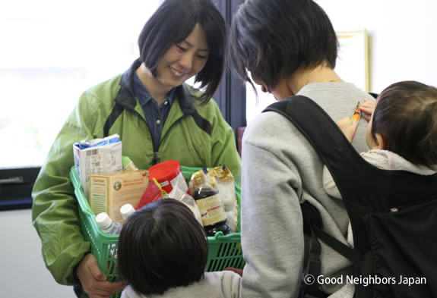
食品ロス削減ボランティア活動推進事業について
〇食品ロス削減講座の開催（案）
生産
製造
流通・卸
小売
消費者
【NWS株式会社】
水なすを活用したピクルスの生
産と生産過程における食品ロス
削減対策について学ぶ。
●場所：泉佐野市
人数：15名
実施回数：2回
合計参加人数：30名
●日程
調整中
【国分グループ本社株式会社】
卸売業者による食品ロス削減の
取組を聞き、倉庫の見学を行う。
●場所：茨城市
人数：20名
実施回数：2回
合計参加人数：40名
●日程
調整中
【株式会社ライフコーポレーション】
バイオガス発電所の見学および、
ライフでの食費ロス削減の取組紹
介。
●場所：大阪市
人数：20名
実施回数：2回
合計参加人数：40名
●日程
11月6日（木）：確定
【特定非営利活動法人グッドネイバーズジャパン】
フードバンク団体での寄附
食品の仕分け等を学ぶ。
●場所：大阪市
人数：20名
実施回数：2回
合計参加人数：40名
●日程
10月16日（木）：確定
５

Slide 6
食品ロス削減ボランティア活動推進事業について
事業の目的
令和７年度は、これまで養成した活動隊が、地域の市町村や事業者が展開する既存の啓発活動等に参画するとともに、市町村や事業者と一緒に学ぶことで、多様な主体との連携の枠組みを構築しつつ、地域活動の推進と定着を図ります。
事業の概要
〇食品ロス削減講座の開催
■対象
・市町村担当者、事業者、活動隊
■開催期間
・10～11月の平日
■内容
①食品ロスの基礎知識や効果的な啓発手法、出前講座の手法、
市町村・事業者の食 品ロス削減取組事例の共有 等
②事業者等における食品ロスの現状や削減対策 等
〇地域の食品ロス削減に向けた取組の実践（活動隊の派遣）
■対象地域
・特定の市町村（事前の希望調査・ヒアリング等で決定）
■想定される活動内容
・市町村イベントでの啓発ブース出展
・学校や市民講座での出前講座
・市や事業者の実施するフードドライブの受付・仕分けへの協力
市町村や事業者が行う
啓発活動等へ参画
６

Slide 7
食品ロス削減ボランティア活動推進事業について
〇地域の食品ロス削減に向けた取組の実践（活動隊の派遣）
■市町村からの派遣希望（７団体）
市町村名 | 開催名称 | 開催時期 | 開催場所 | 調整状況
吹田市 | 吹田市廃棄物減量等 推進員全体会 | ①7月12日（土） ②7月17日（木） | ①メイシアターレセプションホール ②千里山コミュニティセンター多目的ホール | ①②実施済
島本町 | 環境まつり | ９月６日（土） | 島本町人権文化センター | 隊員募集中
堺市 | 仮称）食品ロス削減月間イベント | 10月４日（土） | イオンモール堺鉄砲町（予定） | 隊員募集中
藤井寺市 | 未定 | ９月以降 | 道明寺南小学校 | 調整中
大阪市 | 未定 | 未定 | 未定 | 調整中
河内長野市 | ①もったいない市 ②ぐるぐるマルシェ | ①未定 ②未定 | ①未定 ②未定 | ①②調整中
東大阪市 | 東大阪市環境教育出前講座 | 未定 | 未定 | 調整中
その他 | ①もったいないやん EXPO ②咲洲こどもEXPO ③コープフェスタ ④大阪産まつり | ①7月19日（土）～21日（月・祝） ②10月26日（日） ③11月8日（土） ④11月15日（土）、16日(日) | ①京阪百貨店守口店 ②ATC ③泉南ロングパーク ④てんしば | ①実施済 ②隊員募集中 ③④調整中
７

Slide 8
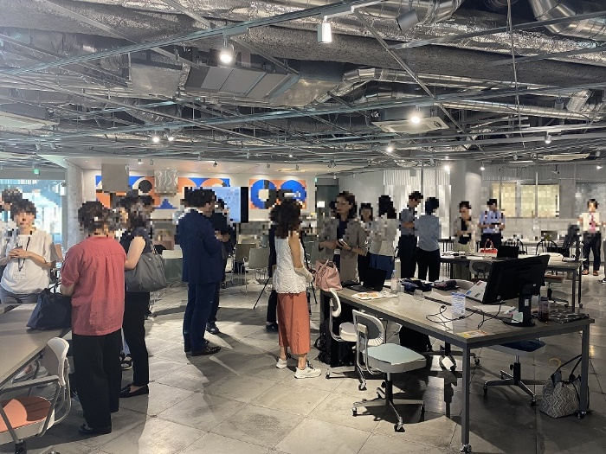
食品ロス削減連携活動推進事業について
（１） 食品ロス削減啓発情報交流会
開催時期： 令和８年2月頃
開催規模： 200人程度
対 象 ： パートナーシップ事業者、大学、活動隊
食品ロス削減に関心のある個人・事業者、
市町村担当者
構成：第１部 取組事例の紹介
・登壇者6名×15分（質疑応答含む）
第２部 事業者同士の交流、意見交換
Aブース：登壇者と参加者が交流するブース
・登壇者６名を２名ずつに分け、計３ブース
・属性の近い登壇者同士を同席
Bブース：参加者同士が交流するブース
※情報交換会の参加者募集
・パートナーシップ事業者、活動隊ほか委託事業者により受注者自身の
ホームページ、SNS、メール、チラシを活用し地域企業等で構成する
コミュニティ、大学・学生など広く募集を行う。
R6パートナーシップ事業者交流会の規模を拡大
８
Notes:
大阪府ではおおさか食品ロス削減パートナーシップ制度という制度を設けておりまして、
食品ロス削減に積極的に取り組むとともに消費者に対して啓発を実施する事業者を後押ししさらに取組みを進めていただくため
平成３０年度に創設した制度になります。
パートナーシップ事業者は令和６年６月末現在で４９事業者登録されており、今年４月～６月においても、
すでに３事業者に登録いただいており、食品の需要予測をすることで仕入等を調整することができるサービスを提供する事業者など新たな分野での参画も増えています。
また、８月２７日にはパートナーシップ事業者交流会を予定しておりまして、
小売業などの各業種の代表事業者による取組事例の紹介、さらに、事例紹介の後には自由な事業者同士の交流、意見交換の場を設けております。
参加対象としましてはパートナーシップ事業者を中心に、食品ロス削減の取組を実施していただいている又は実施予定・関心のある事業者、
大阪府の取組にのボランティアとして協力いただいているもったいないやん活動隊、その他市町村担当者ほか
食品絵雄削減の取組に興味のある一般の方々にもご参加いただければと考えています。
すでにエイチツーオーリテイリング株式会社様には本交流会にて事例紹介をしていただく予定になっております。
懇話会メンバーのみなさまにおかれましてもご興味がおありでしたら、ぜひご連絡いただけましたらと思います。
パートナー事業者様におかれましては別途連絡させていただきます。
本制度の紹介、呼びかけについては、
食品ロス削減に関連する取組を実施していただいている事業者様を中心に今年度すでに6社に制度説明させてもらっており、
大阪産マルシェでのチラシの配架、またマルシェに出店していただいた事業者様の紹介をパネルのような形で掲示させていただきました。
また、今後のFABEX関西やFoodStyleKansaiなどの食品関係の展示会でもチラシを配架予定です。
脱炭素を推進する経営等に取り組んでいる事業者に対して脱炭素・エネルギー政策課が登録している、脱炭素宣言事業者へのPRも実施予定です。
その他、興味を示していただいた事業者について随時メールにて情報提供を実施しています。
（※メモ）
これまで制度説明をしたのはニチバン、清涼飲料水組合、ライフ、ソフトバンク、サラヤ、ファミリーマートの6社

Slide 9
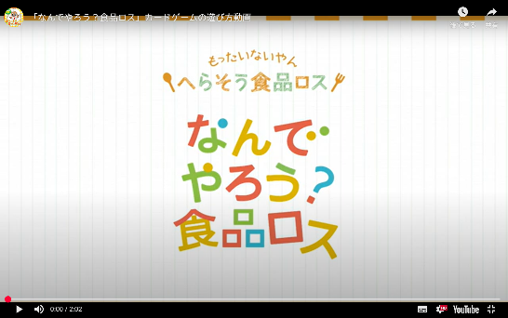
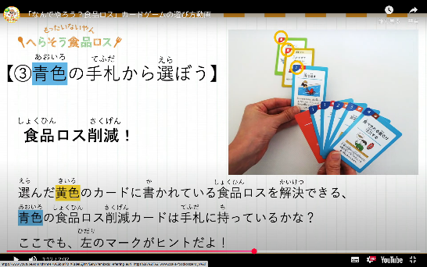
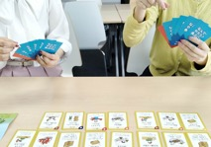
食品ロス削減連携活動推進事業について
（２）「もったいないやん へらそう食品ロス」ポータルサイトの情報の充実
★ 「なんでやろう？食品ロスカードゲーム」の利用拡大に向けた情報掲載
〇 より分かりやすい遊び方の動画へ差し替え
→ 実際にカードゲームをプレイしている動画とともに、ルールを解説
〇 イベントブース等を想定した低年齢、少人数、短時間での
遊び方の紹介
・ イベントブース編２種類
・ 授業編１種類
→ ・ 啓発側の啓発ツールとしての利便性の向上
・ わかりやすい遊び方、多様な遊び方を
掲載することによる利用対象の拡大
スライドにて遊び方を説明する動画から、実際にプレイしている動画へ差し替え
◎カードゲームの多様な遊び方の普及
９
Notes:
大阪府ではおおさか食品ロス削減パートナーシップ制度という制度を設けておりまして、
食品ロス削減に積極的に取り組むとともに消費者に対して啓発を実施する事業者を後押ししさらに取組みを進めていただくため
平成３０年度に創設した制度になります。
パートナーシップ事業者は令和６年６月末現在で４９事業者登録されており、今年４月～６月においても、
すでに３事業者に登録いただいており、食品の需要予測をすることで仕入等を調整することができるサービスを提供する事業者など新たな分野での参画も増えています。
また、８月２７日にはパートナーシップ事業者交流会を予定しておりまして、
小売業などの各業種の代表事業者による取組事例の紹介、さらに、事例紹介の後には自由な事業者同士の交流、意見交換の場を設けております。
参加対象としましてはパートナーシップ事業者を中心に、食品ロス削減の取組を実施していただいている又は実施予定・関心のある事業者、
大阪府の取組にのボランティアとして協力いただいているもったいないやん活動隊、その他市町村担当者ほか
食品絵雄削減の取組に興味のある一般の方々にもご参加いただければと考えています。
すでにエイチツーオーリテイリング株式会社様には本交流会にて事例紹介をしていただく予定になっております。
懇話会メンバーのみなさまにおかれましてもご興味がおありでしたら、ぜひご連絡いただけましたらと思います。
パートナー事業者様におかれましては別途連絡させていただきます。
本制度の紹介、呼びかけについては、
食品ロス削減に関連する取組を実施していただいている事業者様を中心に今年度すでに6社に制度説明させてもらっており、
大阪産マルシェでのチラシの配架、またマルシェに出店していただいた事業者様の紹介をパネルのような形で掲示させていただきました。
また、今後のFABEX関西やFoodStyleKansaiなどの食品関係の展示会でもチラシを配架予定です。
脱炭素を推進する経営等に取り組んでいる事業者に対して脱炭素・エネルギー政策課が登録している、脱炭素宣言事業者へのPRも実施予定です。
その他、興味を示していただいた事業者について随時メールにて情報提供を実施しています。
（※メモ）
これまで制度説明をしたのはニチバン、清涼飲料水組合、ライフ、ソフトバンク、サラヤ、ファミリーマートの6社

Slide 10
大阪もったいないキャンペーンについて
開催期間 | 令和７年１０月の「食品ロス削減月間」を中心とした期間
開催場所 | 府内全域のスーパーマーケット（詳細は次ページを参照）
概 要 | 府内全域のスーパーマーケットにおいて、同時期（１０月食品ロス削減月間）一斉に、イベントによる啓発や販売方法の工夫等を通じた食品ロス削減の取組を実施し、来客される消費者（府民）に対する啓発を行う。
目 的 | 府内全域のスーパーマーケットにおいて、事業者と行政が一斉にキャンペーンを実施することで話題性を高め、消費者（顧客）行動による事業系及び家庭系食品ロスの削減を促進する。
10

Slide 11
大阪もったいないキャンペーンについて
参画事業者 | 開催店舗名 | 参加店舗数 約580店舗（予定）
㈱関西フード マーケット | イズミヤ・阪急オアシス 107店舗 関西スーパーマーケット 36店舗 | 143
㈱ライフ コーポレーション | ライフ、ビオラル、セントラルスクエア | 127
㈱光洋 | KOHYO、MaxValu | 46
イオンリテール㈱ | イオン大阪ドームシティ店ほかイオンスタイル店舗等32店舗 | 33
㈱ダイエー | ダイエー、イオンフードスタイル、グルメシティ | 45
㈱サンプラザ | サンプラザ | 34
㈱万代 | 府内全店 | 114
生活協同組合 コープこうべ | 桜塚、蛍池、東豊中、吹田、島本、茨木白川、箕面、新光風台 | 14
大阪いずみ市民 生活協同組合 | コープ深阪店、コープ城山店、コープ泉佐野店、コープいこらも～る泉佐野店、コープ貝塚店、コープ岸和田店、コープ久米田店、コープ和泉中央店、コープ野々井店、コープ大野芝店、コープ富田林店、コープ若江店 | 12
京阪ザ・ストア | 府内フレスト全店（香里園、寝屋川、天満橋、長尾） | 4
食品ロス削減ショップエコイート（仮） | 府内全店 | 8
11

Slide 12






大阪もったいないキャンペーンについて
【キックオフイベント】
開催場所：セブンパーク天美1F AMAMI STADIUM
日時：令和７年10月5日 13時～16時
★ステージ企画案
・府、各スーパーが登壇し挨拶、取組紹介
・コック衣装のもずやんが登場
・クイズ大会等の実施
★ブース企画案 …ステージ周辺エリアにブース展開
～ステージ初回挨拶（イメージ）～
司会
もずやん
各事業者
ステージ
【主な取組】 ※各店舗における取組内容は異なる。
○ キャンペーン用ポスター（全店舗共通）の掲示
○ 「食品ロスカードゲーム」、「もったいないやん釣りゲーム」の実施
○ 食材の使い切りレシピなどの啓発
○ コトPOPを用いた“売り切り”の啓発
○ 特売イベントによる“売り切り”の実施
○ 見切り品コーナーの設置
○ 小分け、セット販売、 ポイントの付与
○ 食品ロス量の計測（POSデータまたは計量）など
食品ロス削減 コトPOP
１2

Slide 13
大阪もったいないキャンペーンについて
【来客者参加型キャンペーン】
○ 各スーパーマーケットの来客者には、食品ロス削減の取組に関するアンケートへの
回答を通じて、本キャンペーンに参加していただく。
○ 参加方法について、来客者が、各店舗に設置したキャンペーン用の共通ポスターに
掲載されている「QRコード」を読み取ることで、応募することができる。
○ 「QRコード」で読み取った入力フォームに、来客者が、各店舗又は家庭で実施して
いる食品ロスの削減に向けた取組内容を回答する。
《取組例》 てまえどりで商品を購入した、買った食材を使い切るよう心掛けている、など
○ アンケートに回答していただいた参加者へのインセンティブとして、抽選により
賞品をプレゼントする。
○ 回答結果については、府HPにて公表する。これにより、来客者も、自分たちの取組の
成果がわかるよう、「見える化」する。
【広報】
○ キャンペーン実施にかかる知事会見及び報道提供を行う。 ※9/10予定
○ 府と各スーパーマーケットが連携して、キャンペーンの実施を一斉に周知
→ HP、各スーパーマーケットの折り込みチラシ、事業者アプリなど
〇 市町村にもHP等を活用し、周知依頼
13

